Slide 3
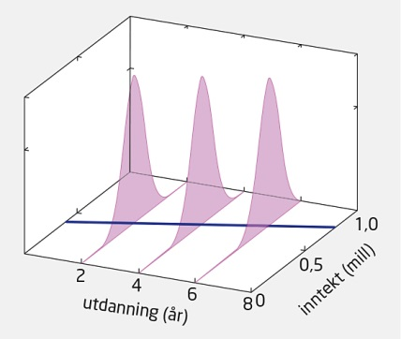
Figur 25.1 Sammenheng mellom inntekt i millioner NOK (y) og antall års utdanning (x) utover grunnskolen. I denne populasjonen er ß₀ = 0.4 og ß₁ = 0.05. For x = 2, 4 og x = 6 har vi tegnet inn den normalfordelte tetthetskurven for y. Gjennomsnittet til y flytter seg lineært som μ_{y|x} = 0.4 + 0.05 · x, og spredningen er den samme for alle x-verdier.

Slide 4
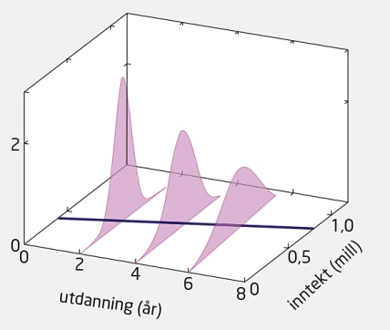
Figur 25.2 For x = 2, 4 og x = 6 (år) er y normalfordelt. Men standardavviket σ_{ε} til y øker når x øker. Antagelsen om homoskedastisitet er brutt, og vi har heteroskedastiske feilledd.

Slide 5
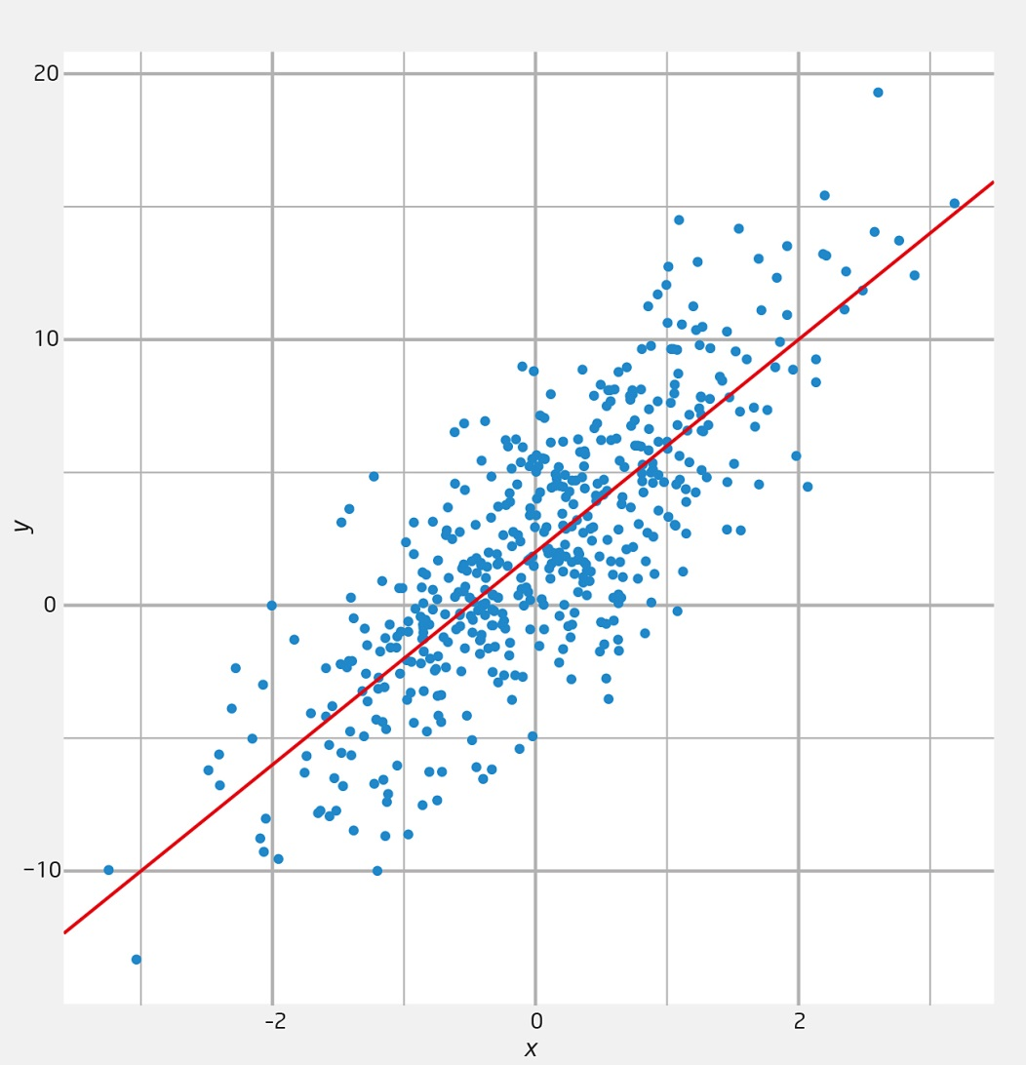
Figur 25.3 Spredningsdiagram med homoskedastisitet. Den enkle lineære regresjonsmodellen kan brukes.

Slide 6
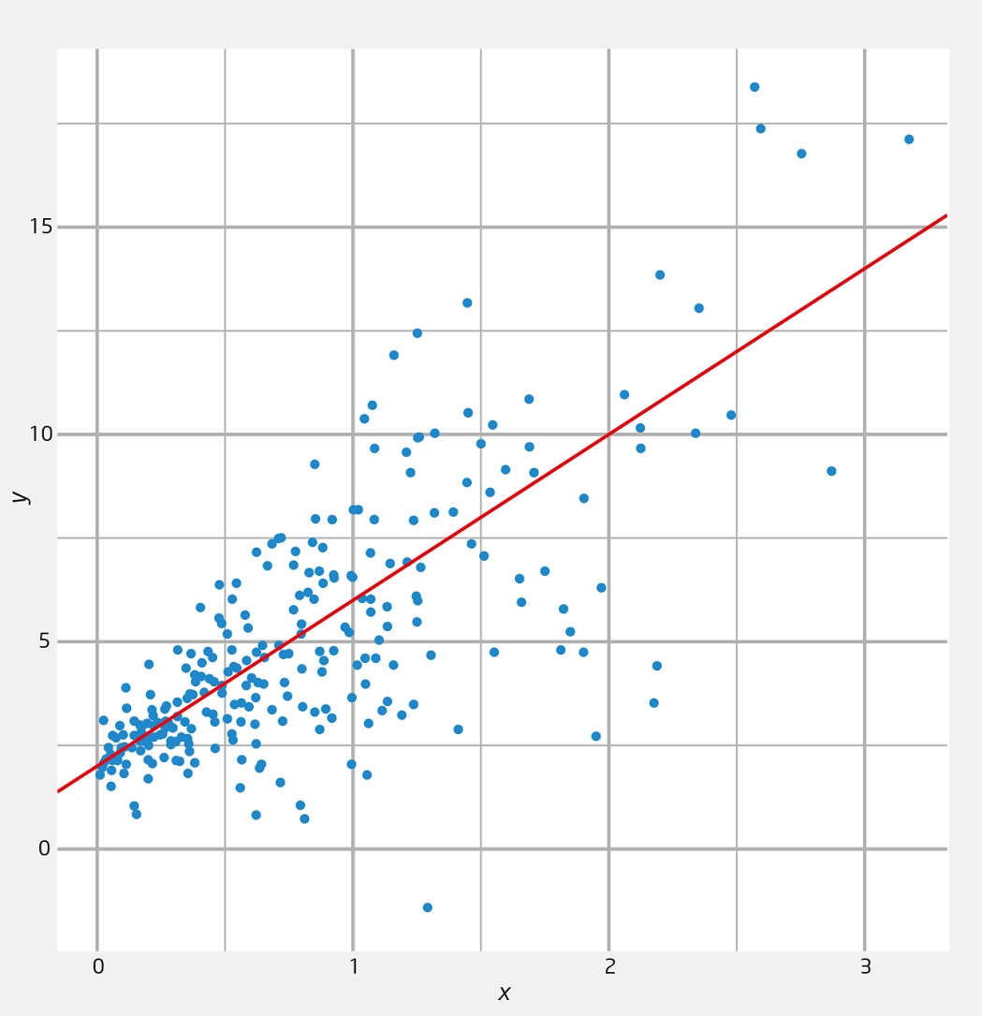
Figur 25.4 Spredningsdiagram med heteroskedastisitet. Den enkle lineære regresjonsmodellen kan ikke brukes på grunn av heteroskedastiske feilledd.

Slide 7
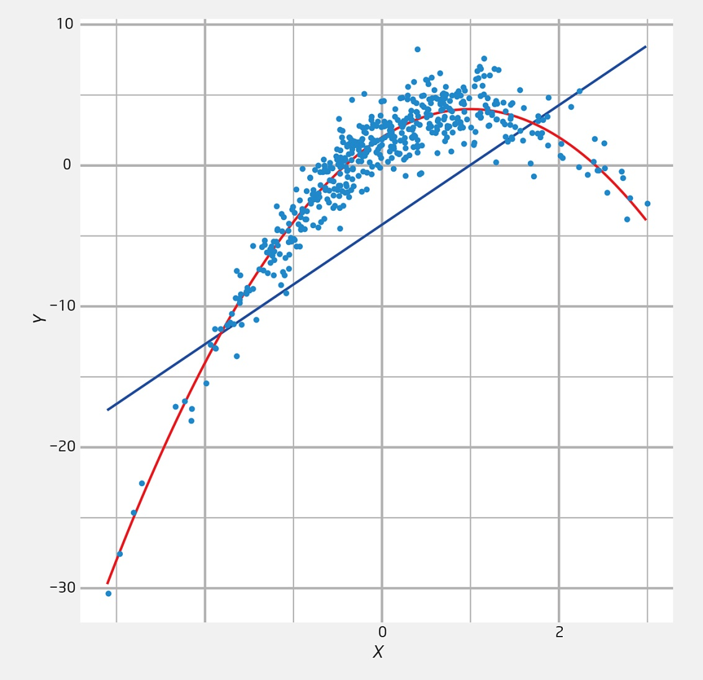
Figur 25.5 Spredningsdiagram med ikke-lineær trend. Den enkle lineære regresjonsmodellen kan ikke brukes på grunn av ikke-linearitet.

Slide 8
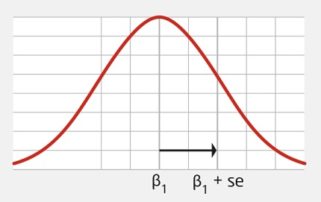
Figur 25.6 Utvalgsfordelingen til b₁

Slide 9
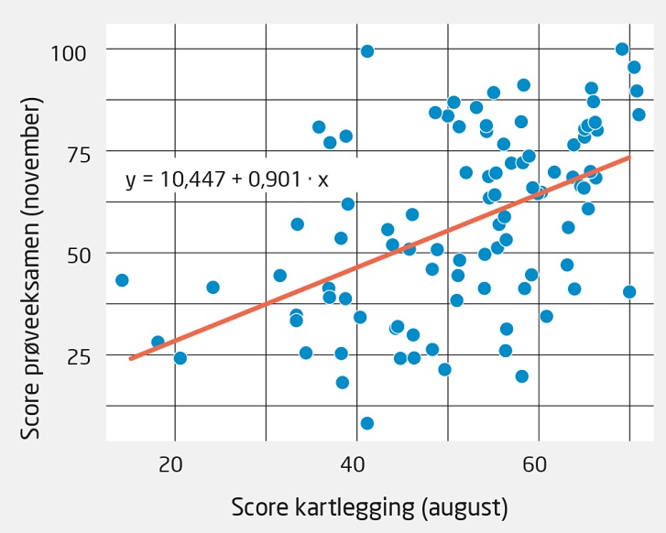
Figur 25.7 Sammenheng mellom score på kartleggingsprøven og score til eksamen

Slide 10
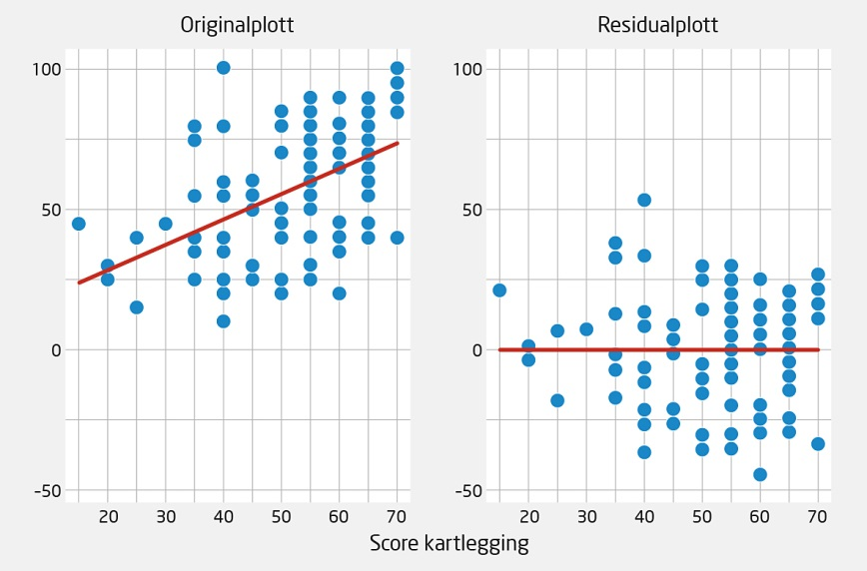
Figur 25.8 Til venstre: Det originale spredningsdiagrammet for y: «score på prøveeksamen» mot x: «score på kartleggingsprøve». Til høyre: Residualdiagrammet, der vi ikke ser noe spesielt mønster. Det er derfor ikke urimelig å anta at vi har homoskedastisitet og en lineær trend.

Slide 11
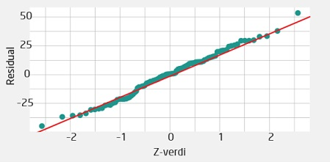
Figur 25.9 QQ-plott for residualene viser en tilnærmet rett linje

Slide 12
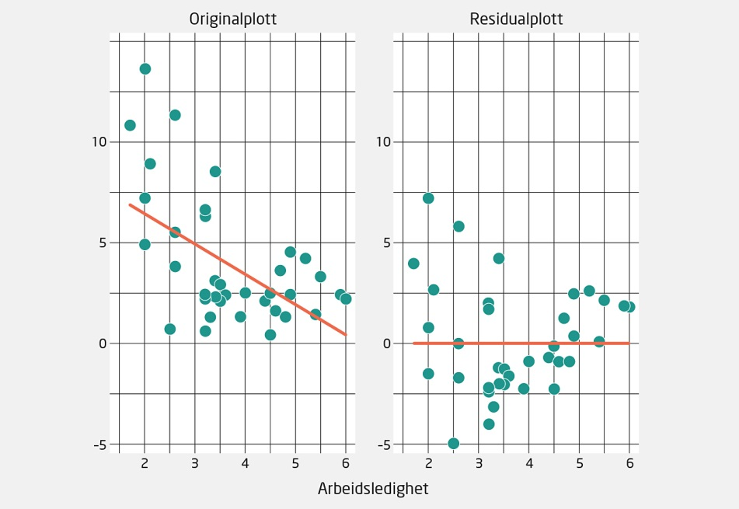
Figur side 494

Slide 13
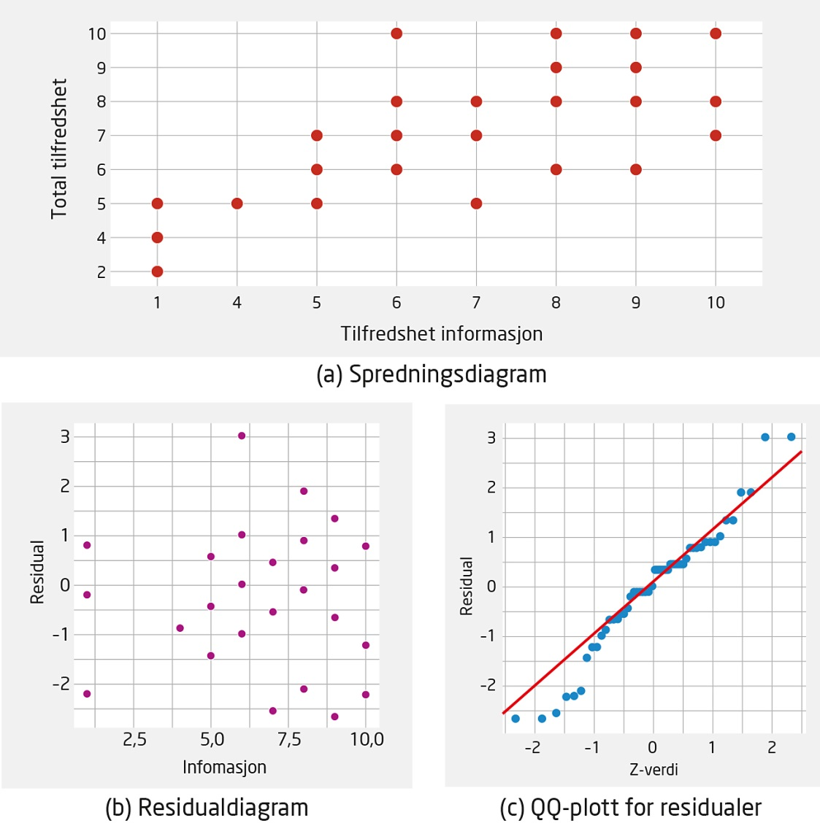
Figur 25.10 Diagram for metodeboksen for konfidensintervall i regresjon

Slide 14
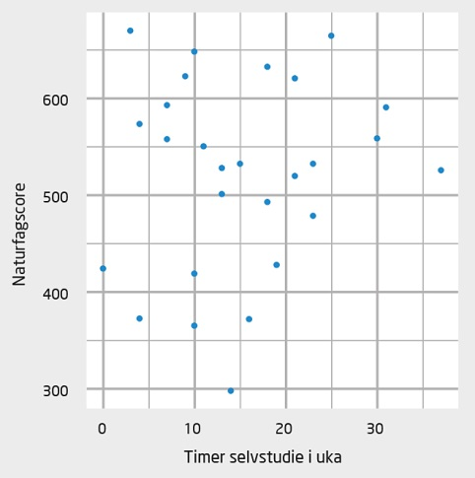
Figur side 498 (øverst)

Slide 15
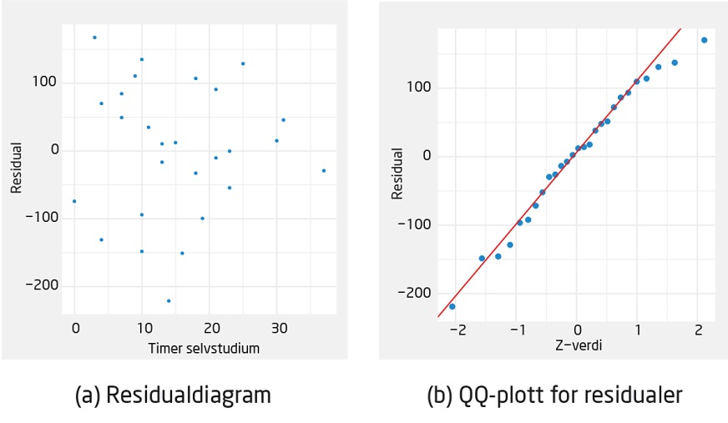
Figur side 498 (nederst)

Slide 16
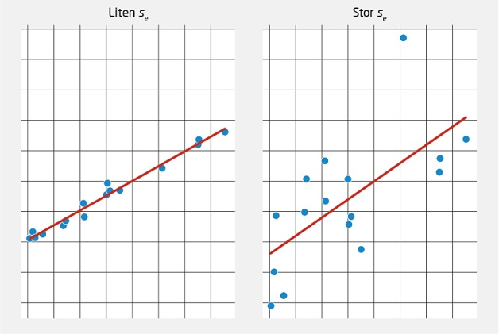
Figur 25.12 Til venstre er residualene små, og s_{e} er liten. Til høyre er regresjonsmodellen mindre presis, med store residualer og stor s_{e}.

Slide 17
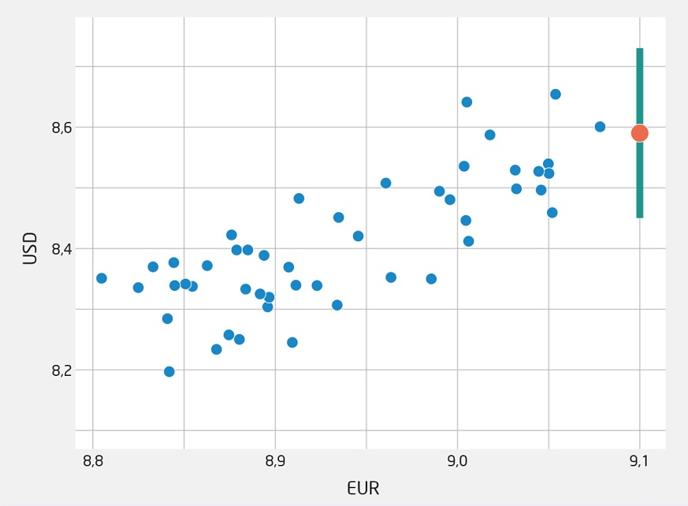
Figur 25.13 95% prediksjonsintervall for EUR_{ny} = 9.1 i grønt

Slide 18
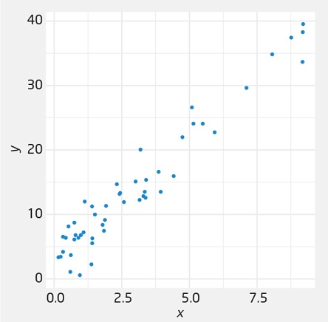
Figur 25.14 Spredningsdiagram for analytikerens utvalg

Slide 19
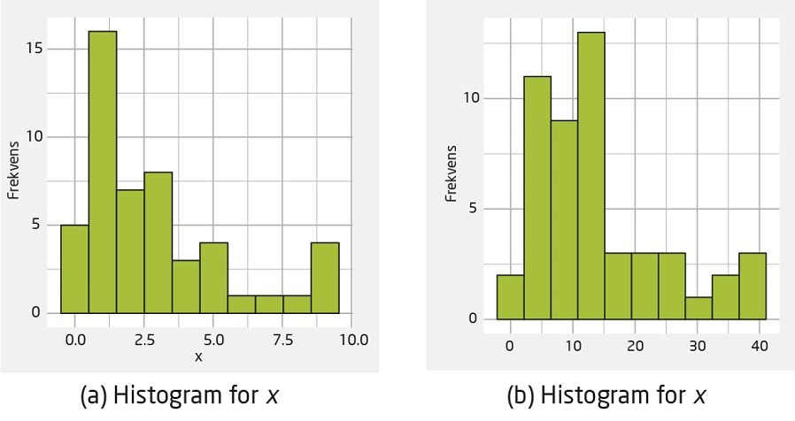
Figur 25.15 Verken x eller y er nær normalfordelte

Slide 20
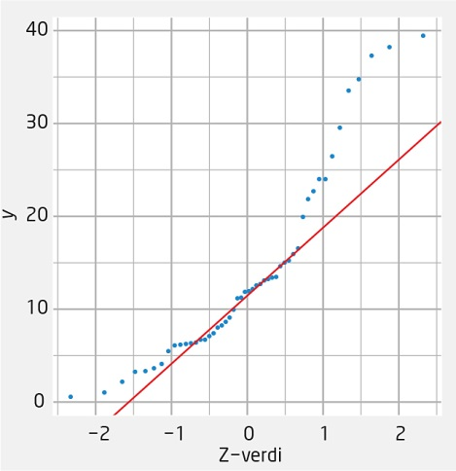
Figur 25.16 QQ-plott for y

Slide 21
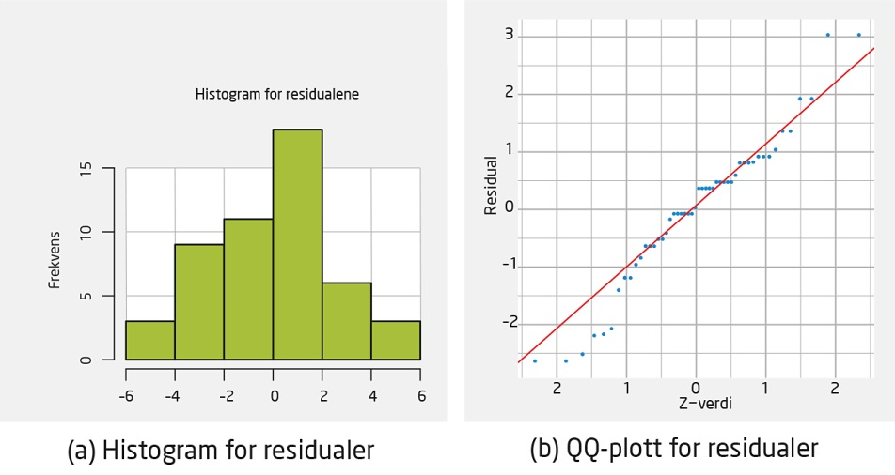
Figur 25.17 Residualene er nær normalfordelte

Slide 22
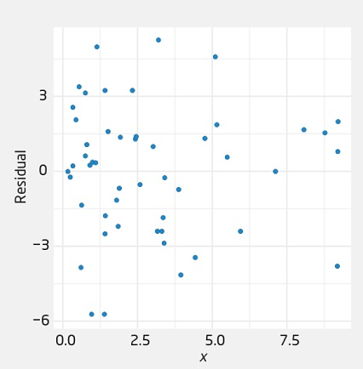
Figur 25.18 Residualdiagram

Slide 24
Figur 26.1 p-verdien er arealet i høyre hale fra testobservatoren. Dette er nesten ikke synlig siden p-verdien er så lav: 0.0124.

Slide 25
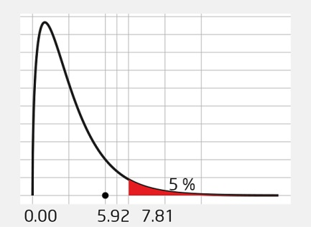
Figur 26.2 Testobservatoren χ ² = 5.92 er ikke i det kritiske området: Behold H₀

